Slide 1
The Alphabet
(Алфавит)

Slide 2
Алфавит - это форма письменности, основанная на стандартном наборе знаков, имеющая определенную последовательность. Слово алфавит на английском языке происходит от греческих букв α (альфа) и β (бета). На данный момент в мире используются около 65 алфавитов. В отличие от русского алфавита, который состоит из 33 букв, английский алфавит состоит всего из 26 букв. Наибольшее количество букв содержится в кхмерском алфавите - 72 буквы. Прописные и печатные буквы английского алфавита будут представлены ниже. Кстати, данный урок включает в себя аудио запись.

Slide 3
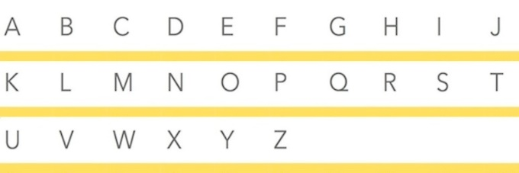

Печатные буквы.

Slide 4
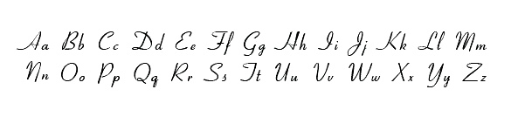
Прописные буквы

Slide 5
Следует отметить, что буква “Zz” произносится по-разному.

Slide 6
американский английский

Slide 7
британский английский

